Slide 1


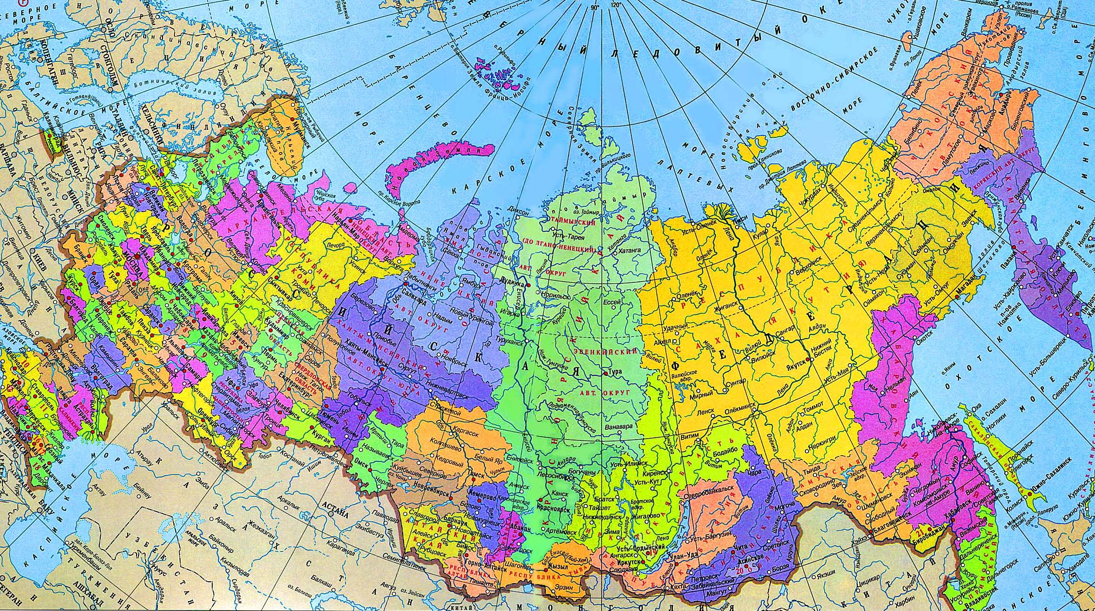
НЕ ОБРАЩАЙТЕ ВНИМАНИЯ:
ПОСЛЕ ЗАПИСИ ВЕБИНАРА В ЭТОМ ОКНЕ БУДУТ ОТОБРАЖЕНЫ ВИДЕО ДОКЛАДЧИКОВ
РЕГИОНАЛЬНЫЕ МЕРЫ ПОДДЕРЖКИ БИЗНЕСА
www.mitsan.pro

Slide 2
О СЕБЕ
Желнин Дмитрий Александрович
Дата рождения 23.05.1984 г.
Образование: Высшее юридическое. Юридический факультет СПбГУ.
Воспитанник Хоккейного клуба «СКА».
Трудовая деятельность:
Совладелец детского хоккейного клуба «Легион».
Управляющий партнер MITSAN Consulting.
Экспертная деятельность:
- Санкт-Петербургская Торгово-промышленная палата. Ответственный секретарь Экспертного совета по совершенствованию законодательства.
- Национальное объединение строителей (НОСТРОЙ). Член Экспертного совета по вопросам совершенствования законодательства в строительной сфере.
- Аккредитован Министерством юстиции РФ в качестве независимого эксперта, уполномоченного на проведение антикоррупционной экспертизы нормативных правовых актов и проектов нормативных правовых актов.
- Преподаватель ЦНТИ «Прогресс».
www.mitsan.pro

Slide 3
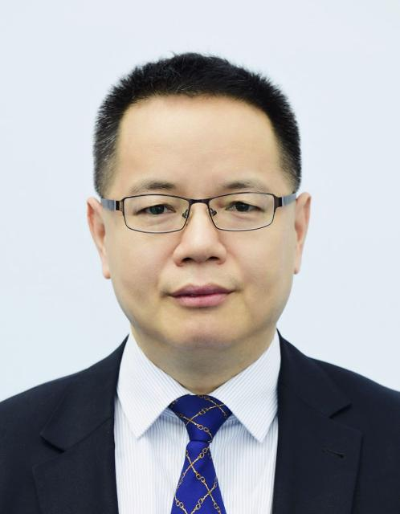
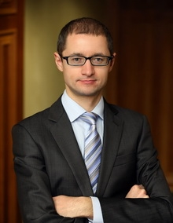
ПЕТЕРБУРГСКИЙ МЕЖДУНАРОДНЫЙ ЮРИДИЧЕСКИЙ ФОРУМ
Хуанг Сухуа
Заместитель генерального директора, Департамент международного налогообложения Государственного налогового управления КНР.
Сатин Дмитрий Станиславович
Заместитель руководителя, Федеральная налоговая служба Российской Федерации.
www.mitsan.pro

Slide 4
РЕГИОНАЛЬНЫЕ МЕРЫ ПОДДЕРЖКИ БИЗНЕСА
ПЕРЕЧЕНЬ СИСТЕМООБРАЗУЮЩИХ ОРГАНИЗАЦИЙ РОССИЙСКОЙ ЭКОНОМИКИ
51 организация по представлению Минстрой РФ.
Ссылка на перечень:
http://www.consultant.ru/document/cons_doc_LAW_349267/d61cad07565b5c68f3d1fab6e84336828723ad09/
ССЫЛКА ДОСТУПНА В ЧАТЕ ВЕБИНАРА!
Далее…
Рассмотрим 5 крупнейших регионов России с точки зрения налоговой поддержки бизнеса.
www.mitsan.pro

Slide 5
РЕГИОНАЛЬНЫЕ МЕРЫ ПОДДЕРЖКИ БИЗНЕСА
Москва:
761,5 тыс. МСП;
25 млрд рублей:
  13 млрд: компенсация части расходов на аренду и налоги;
  ок. 11,5 млрд: отсрочка по налогам;
  до 31 декабря продлена уплата авансовых платежей за первый квартал 2020 года по налогу на имущество и земельному налогу для организаций, работающих в сфере общественного питания, туризма, культуры, спорта, досуга и гостиничного бизнеса, торговли и предоставления бытовых услуг. От платежей по аренде городских земельных участков дополнительно освободили предприятия торговли, туризма, общественного питания, бытовых услуг и гостиничного бизнеса, которые приостановили свою деятельность.
www.mitsan.pro

Slide 6
РЕГИОНАЛЬНЫЕ МЕРЫ ПОДДЕРЖКИ БИЗНЕСА
Санкт-Петербург:
364,5 тыс. МСП;
введены каникулы по уплате авансовых платежей в 2020 году по налогу на имущество организаций и земельному налогу;
  снижена ставка налога по упрощенной системе налогообложения до 3% (с действующих 6%) для объекта налогообложения - доходы и до 5% (с действующих 7%), если объектом налогообложения являются доходы, уменьшенные на величину расходов.
www.mitsan.pro

Slide 7
РЕГИОНАЛЬНЫЕ МЕРЫ ПОДДЕРЖКИ БИЗНЕСА
Новосибирская область:
введение отсрочки уплаты арендных платежей для арендаторов государственного и муниципального имущества, включая земельные ресурсы;
частичное (50% размера среднемесячной начисленной заработной платы в Новосибирской области за 2019 год) возмещение (субсидия) работодателям расходов на оплату труда работников из числа уволенных из иных организаций в связи с ликвидацией либо сокращением численности или штата работников, выпускников профессиональных образовательных организаций и безработных граждан.
Из утвержденного плана первоочередных мероприятий по обеспечению поддержки региональной экономики в условиях ухудшения ситуации в связи с распространением новой коронавирусной инфекции.
www.mitsan.pro

Slide 8
РЕГИОНАЛЬНЫЕ МЕРЫ ПОДДЕРЖКИ БИЗНЕСА
Свердловская область:
- установление ставки по упрощенной системе налогообложения на уровне 1% для налогоплательщиков, которые выбрали объектов налогообложения доходы, по отдельным видам предпринимательской деятельности, чей удельный вес доходов от осуществления работ в общей сумме доходов составляет не меньше 70%.
- установление 1,1% ставки по налогу на имущества организаций для субъектов малого и среднего бизнеса, удельный вес доходов которых от осуществления предпринимательской деятельности в общей сумме доходов не меньше 70%. (среднесписочная численность сотрудников предприятия не должна превышать 250 человек, а доход за предыдущий год должен быть не более 2 миллиардов рублей).
www.mitsan.pro

Slide 9
РЕГИОНАЛЬНЫЕ МЕРЫ ПОДДЕРЖКИ БИЗНЕСА
Республика Татарстан:
- временная отсрочка (или мораторий) на уплату арендных платежей субъектами предпринимательства - арендаторами государственного или муниципального имущества.
www.mitsan.pro

Slide 10
РЕГИОНАЛЬНЫЕ МЕРЫ ПОДДЕРЖКИ БИЗНЕСА
Нижегородская область:
- снижение ставок налога по упрощенной системе налогообложения с 6% до 1% и с 15% до 5% для наиболее пострадавших отраслей;
- отсрочка на оплату налога на имущество;
- отсрочки по налоговым платежам отраслям, пострадавшим от ухудшения ситуации в связи с распространением новой коронавирусной инфекции (на 3 месяца);
- временная отсрочка (или мораторий) на уплату арендных платежей субъектами малого и среднего предпринимательства - арендаторами государственного или муниципального имущества.
www.mitsan.pro

Slide 11
РЕГИОНАЛЬНЫЕ МЕРЫ ПОДДЕРЖКИ БИЗНЕСА
Подробную информацию о мерах поддержки в регионах мы собрали и еженедельно актуализируем здесь:
hthttps://zen.yandex.ru/media/mitsan/mery-podderjki-predprinimatelei-praktika-20-regionov-5e87449fb6ea591e73e521eb
ССЫЛКА ДОСТУПНА В ЧАТЕ ВЕБИНАРА!
www.mitsan.pro

Slide 12
О СПОСОБАХ СНИЖЕНИЯ ИМУЩЕСТВЕННЫХ НАЛОГОВ РАССКАЖЕМ НА ВЕБИНАРЕ.
22 апреля в 15:00 (МСК)
ПРОГРАММА ВЕБИНАРА:
- определение и состав налогов (налог на недвижимость и земельный налог),
- налогооблагаемая база и налоговые ставки,
- порядок определения налоговой базы (кадастровой стоимости),
- отсрочка выплаты имущественных налогов - нововведения законодательства в кризис;
- способы снижения имущественных налогов.
https://pruffme.com/landing/u1440027/nalogi
ССЫЛКА ДОСТУПНА В ЧАТЕ ВЕБИНАРА!
www.mitsan.pro

Slide 13
СПАСИБО ЗА ВНИМАНИЕ!
«МИТСАН КОНСАЛТИНГ»
Санкт-Петербург, Софийская, 14, офис 316
8 (812) 408-08-79 | info@mitsan.ru
www.mitsan.pro
www.mitsan.pro

